Slide 1
Esta clase va a ser
grabada

Slide 2
Clase 27. DATA SCIENCE
Introducción a Deep Learning & Introducción al procesamiento de Lenguaje Natural I

Slide 3


Temario
27 Parte I
27 Parte II
28 Parte I
Introducción a Deep Learning
Introducción al Procesamiento de Lenguaje Natural I
Introducción al Procesamiento de Lenguaje Natural II
Introducción a Deep Learning
Perceptrón y perceptrón multi-capa
CNN
RNN
Procesamiento del lenguaje natural
Expresiones regulares
Bag of words
NLTK
Corpus, Document team, Matrix y Term Document Matrix
Introducción a spaCY
Análisis de sentimiento

Slide 4

Objetivos de la clase
Conocer las bases del Deep Learning
Conocer las principales arquitecturas usadas en las áreas de Visión por Computadora y NLP
Entender el impacto que Deep Learning tiene en la industria

Slide 5

MAPA DE CONCEPTOS
Deep Learning
Perceptrón y MLP
CNN
Introducción a Deep Learning
RNN
Industrias
Ejemplos de aplicación

Slide 6

Repaso
Les proponemos tomarse unos minutos para realizar un repaso de los conceptos aprendidos en Kahoot, ¿están listos?
Profe, puedes compartir el PIN o link de acceso al juego
Notes:
https://create.kahoot.it/details/af91e0e2-79aa-444e-b858-c5498762530b Profe, debes entrar con la cuenta premium de Coder y compartir el PIN para que los estudiantes puedan jugar.

Slide 7
Introducción a Deep Learning

Slide 8
Definición

Slide 9


Deep Learning
Deep learning es un subconjunto de machine learning (que a su vez es parte de la inteligencia artificial) donde las redes neuronales, algoritmos inspirados en cómo funciona el cerebro humano, aprenden de grandes cantidades de datos y son el fundamento de esta disciplina.

Slide 10
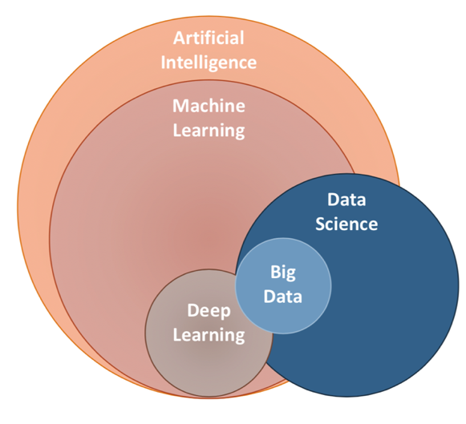
Deep Learning
Los algoritmos de aprendizaje profundo realizan una tarea repetitiva que ayuda a mejorar de manera gradual el resultado a través de las “deep layers” lo que permite el aprendizaje progresivo. Este proceso forma parte de una familia más amplia de métodos de aprendizaje automático basados en redes neuronales.

Slide 11
Origen

Slide 12
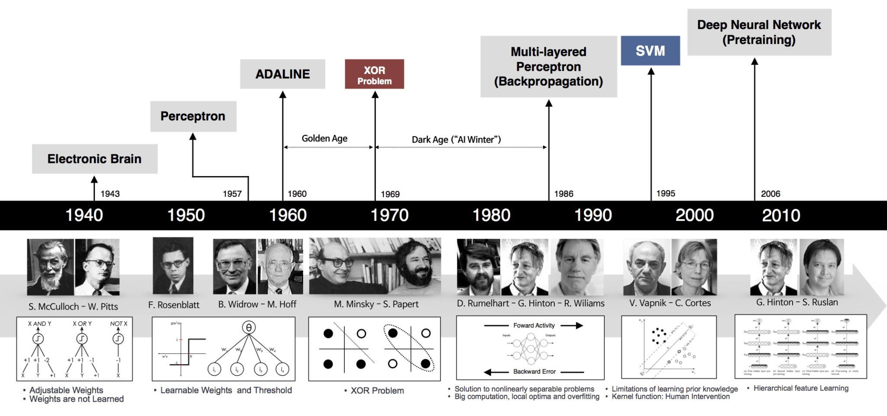
Origen
Ingresa a este link para ver y explorar la línea de tiempo sobre el Origen del Deep Learning
Fuente: Origen Deep Learning

Slide 13
Origen
Los primeros en trabajar en Deep Learning fueron Walter Pitts y Warren McCulloch con el desarrollo de ‘thresholded logic unit’ diseñada para emular el funcionamiento de las neuronas
Fuente: Origen Deep Learning

Slide 14
Origen
Frank Rosenblatt creó en 1957 el algoritmo perceptrón que sería el primer precursor de las redes neuronales modernas
Fuente: Origen Deep Learning

Slide 15
Origen
Minsky en colaboración con Seymor Papert crearon el libro Perceptrons que cambió la perspectiva de lo que era una red neuronal con la demostración del problema XOR
Fuente: Origen Deep Learning

Slide 16
Origen
Cerca de 1986 se desarrolló la idea del algoritmo backpropagation por medio de Geoff Hinton, David Rumelhart y Ronald Williams , resolviendo problemas clásicos de Perceptrón
Fuente: Origen Deep Learning

Slide 17
Origen
Sin embargo esto no fue suficiente ya que con el desarrollo del algoritmo SVM en 1995 quedaron en el congelador por su inconveniente de no ser escalables a problemas grandes
Fuente: Origen Deep Learning

Slide 18
Origen
Cerca de 2006 Hinton resolvió el problema de la complejidad computacional de las redes neuronales generando un nuevo paradigma en las redes neuronales
Fuente: Origen Deep Learning

Slide 19
Origen
Luego de 2012 comenzó un estallido en el uso de métodos asociados a redes neuronales para la resolución de problemas no lineales a gran escala lo cual se demostró en IMAGENET
Fuente: Origen Deep Learning

Slide 20
Características de Deep Learning

Slide 21

Características de Deep Learning
Algunas de las características más importantes de Deep Learning son:
Supervisado, Semi Supervisado o No supervisado
Grandes cantidades de recursos
Grandes cantidades de capas en modelos
Sensibilidad a hiperparametros
Funciones de costo importantes

Slide 22
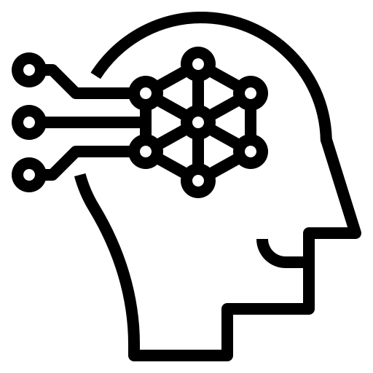
Supervisado, Semi Supervisado o No Supervisado
Deep learning usa aprendizaje supervisado en situaciones como por ejemplo en clasificación de imágenes (etiquetas conocidas)
De igual forma puede ser usado como aprendizaje no supervisado utilizando similitudes
Adicionalmente los auto encoders se consideran aprendizaje semi supervisado ya que pueden comprimir y reconstruir imágenes

Slide 23

Grandes cantidades de recursos
Requiere de Graphical Processing Units (GPUs) para procesar trabajos pesados. Una gran cantidad de datos estructurada, no estructurada y semiestructurada requiere ser procesada.
Los problemas en la industria IT actualmente cuentan con grandes cantidades de información muy variada y a la que se le puede sacar provecho

Slide 24
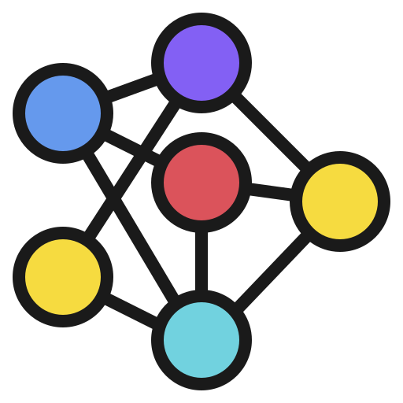
Grandes cantidades de capas en modelos
Para poder comprender las relaciones no lineales es necesario contar con grandes cantidades de datos y bastantes capas de entrada, ocultas y de salida.
Cada una de estas capas procesa la información con el fin de lograr un entendimiento de la situación problema. Para ellos es importante elegir funciones de activación apropiadas.

Slide 25

Sensibilidad a hiperparametros
Hiper parámetros como: Número de épocas, Batch Size, Número de capas, Tasa de aprendizaje necesitan ser ajustados de manera apropiada para lograr buenas métricas de performance.
Las redes neuronales son sensibles a estas condiciones, por ende cometer Overfitting y underfitting puede ser algo común si se eligen mal estos parámetros

Slide 26

Funciones de costo importantes
En las redes neuronales se utilizan las funciones de costo para determinar si el modelo tiene buen o mal desempeño.
El objetivo es minimizar el costo cuando se compara con iteraciones previas. Existen diversos tipos de estas funciones como: Mean Absolute Error, Mean Squared Error, Hinge Loss, Cross Entropy entre otras son ejemplos

Slide 27
Ventajas de Deep Learning

Slide 28

Ventajas de Deep Learning
Resuelven problemas complejos como procesamiento de audio, texto y reconocimiento de imágenes entre otros
Pueden utilizar las bondades de la computación en paralelo
Los modelos se pueden entrenar con grandes cantidades de datos y se hacen mejores
Predicciones de alta calidad y escalabilidad
Funcionamiento apropiado con data no estructurada

Slide 29
Desventajas de Deep Learning

Slide 30
Desventajas de Deep Learning
Se requieren grandes cantidades de datos comparado con otras técnicas
Puede llegar a ser costoso debido a la complejidad de los modelos
No existe una teoría estándar que pueda guiar en la selección de herramientas y requiere de fuertes conocimientos en matemáticas y topología
Los sistemas aprenden por sí mismo y son difíciles de comprender su evolución

Slide 31

Para pensar
Ahora bien, ¿Han escuchado previamente de alguna técnica de Deep Learning?, ¿Por qué Deep Learning hace parte de Machine Learning?
Contesta en el chat de Zoom

Slide 32
Perceptrón y Perceptrón multi-capa

Slide 33
Perceptrón

Slide 34
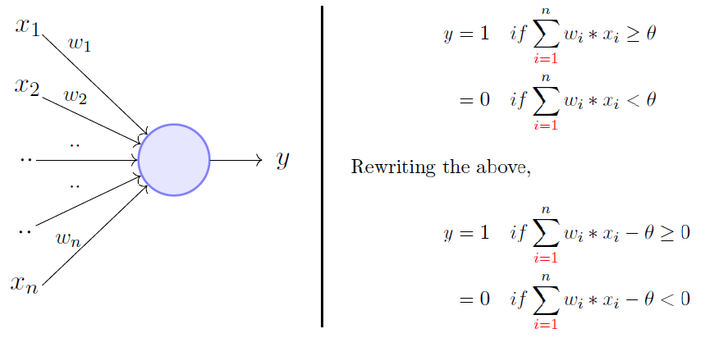
Perceptrón
Frank Rosenblatt, un psicólogo estadounidense, propuso el modelo de perceptrón clásico en 1958. Minsky y Papert (1969) lo refinaron y analizaron cuidadosamente; su modelo se conoce como modelo de perceptrón.
El modelo de perceptrón, propuesto por Minsky-Papert, es un modelo computacional más general que la neurona de McCulloch-Pitts.
Fuente: Perceptron

Slide 35
Perceptrón
En este caso el output deseado se obtiene como una suma ponderada de las variables input.
A diferencia del algoritmo de neurona propuesto por McCulloch y Pitts los inputs ya no necesitan ser variables binarias lo cual lo hace un algoritmo generalizable y bastante útil en diversos contextos
Fuente: Perceptron

Slide 36
Ejemplo

Slide 37
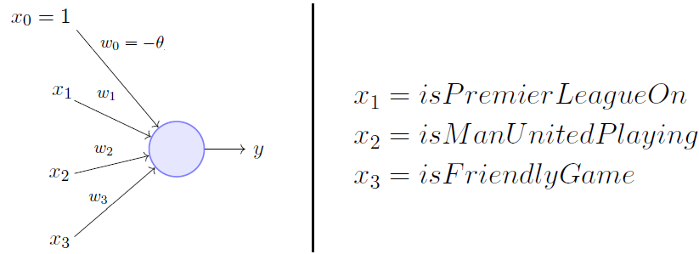
Ejemplo
Consideremos la tarea de predecir si una persona verá un juego aleatorio o no. Utilizaremos 3 variables independientes binarias para simplificar el análisis
Fuente: Perceptron

Slide 38
Ejemplo
w1,w2 y w3 son los pesos por otro lado w0 se le conoce como el sesgo. Todos estos parámetros dependen de los datos. Mientras más grande (>θ) sea la suma ponderada mayor probabilidad tendremos de que una persona vea el partido
Fuente: Perceptron

Slide 39
Ventajas y Desventajas

Slide 40
Ventajas y desventajas
Ventajas | Desventajas
Tiene buenos fundamentos matemáticos | No se puede entender fácilmente la representación del conocimiento
Si la solución existe puede ser encontrada | Es un clasificador binario principalmente
Funciona bien con problemas bien definidos | No funciona bien con datos que no sean linealmente separables (problema XOR)
Funciona bastante bien a pesar de presentar ruido en los datos | No se puede actualizar el conocimiento del algoritmo si no es con entrenamiento

Slide 41
Perceptrón multicapa (MLP)

Slide 42
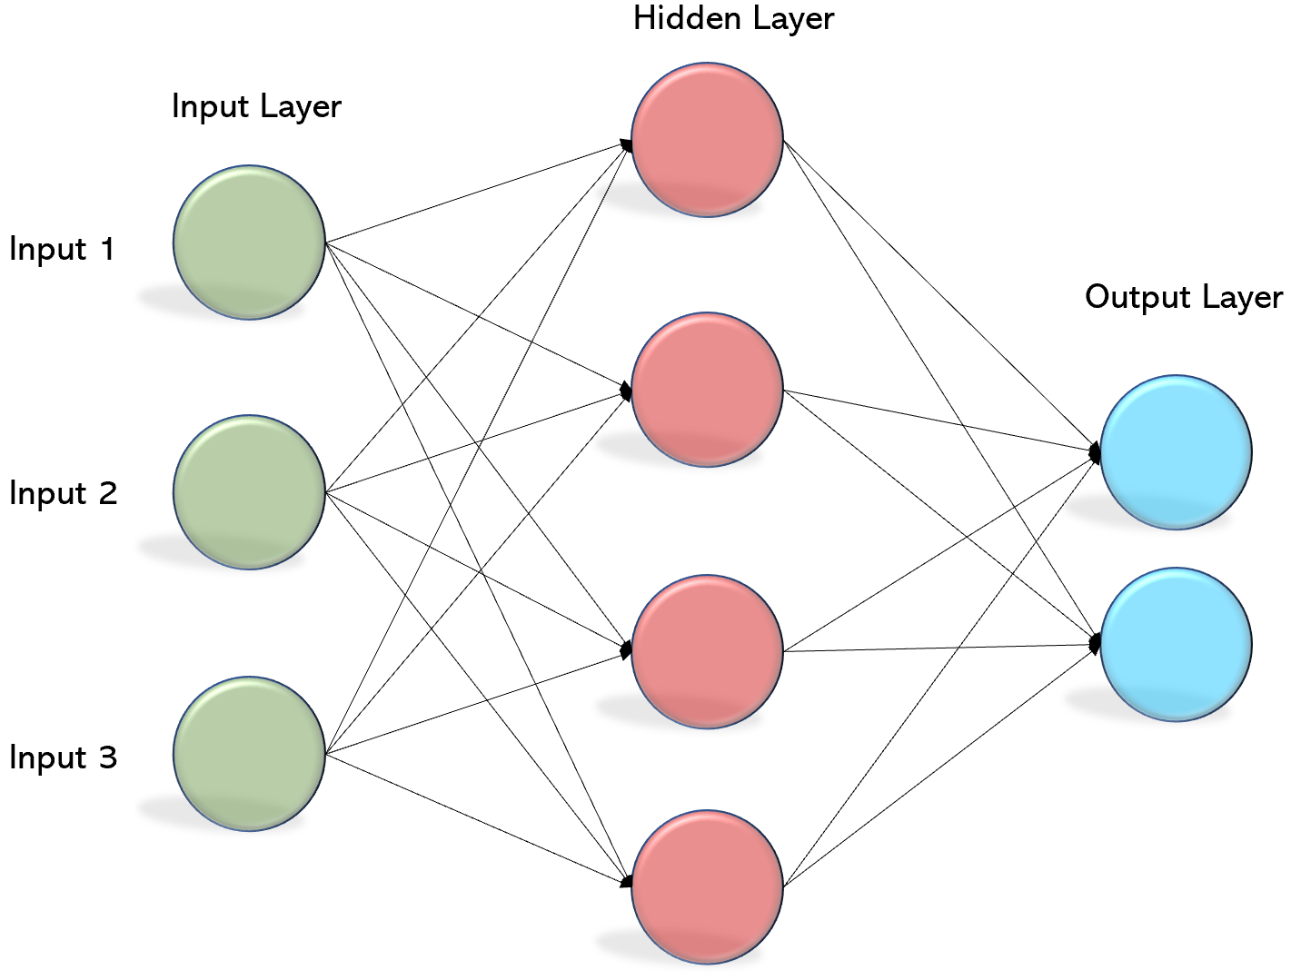
Perceptrón multicapa (MLP)
Un perceptrón multicapa (MLP) es una red neuronal artificial que genera un conjunto de salidas a partir de un conjunto de entradas.
Se caracteriza por varias capas de nodos de entrada conectados como un grafo dirigido entre las capas de entrada y salida. Utiliza backpropagation para entrenar la red ajustando los pesos correspondientes
Fuente: Perceptron

Slide 43
Perceptrón multicapa (MLP)
Cada nodo excepto los de entrada, tiene una función de activación no lineal.
El MLP es un algoritmo que se usa ampliamente para resolver problemas que requieren aprendizaje supervisado. Tiene diversas aplicaciones que incluyen reconocimiento de voz, reconocimiento de imágenes y traducción automática.
Fuente: Perceptron

Slide 44
Ejemplo

Slide 45
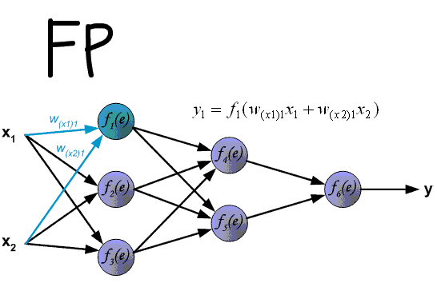
Ejemplo
Consideremos la tarea de predecir el salario neto de una persona con base en dos variables (x1= cantidad de horas trabajadas y x2= horas extra)
En la figura de la derecha observamos la aplicación del algoritmo back-propagation con el fin de obtener los pesos correspondientes

Slide 46
Ejemplo
Pasos involucrados en el algoritmo Back propagation:
Propagación Forward: en donde se propagan las funciones de activación desde el input hacia el output
Propagación Backward: cuando el error entre valores reales y los predichos para ajustar pesos y sesgo

Slide 47
Ventajas y Desventajas

Slide 48
Ventajas y desventajas
Ventajas | Desventajas
Puede ser aplicado a problemas complejos no lineales | No se conoce hasta qué grado cada variable independiente es afectada por la dependiente
Funciona bien con grandes cantidades de datos | Los cálculos son difíciles de realizar y consumen bastante tiempo
Provee predicciones rápidas luego de entrenamiento | El funcionamiento propio del modelo depende de la calidad del entrenamiento
Mismo grado de precisión se puede alcanzar con menores cantidades de datos | No se comprende del todo cómo opera el mecanismo de entendimiento del problema

Slide 49
Para pensar
¿Si aumentamos la cantidad de capas ocultas en una red neuronal de Perceptrón multicapa, el error de clasificación de los datos de prueba siempre disminuye?
Verdadero/Falso
Contesta en el chat de Zoom

Slide 50
Para pensar
Falso, no siempre se disminuye el error en el entrenamiento al aumentar las capas de una red neuronal, muchas veces se puede generar overfitting al aumentar las capas
Contesta en el chat de Zoom

Slide 51
Redes neuronales Convolucionales (CNN)

Slide 52
Definición

Slide 53
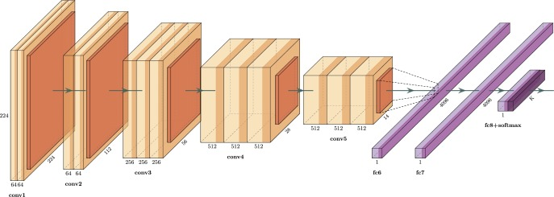
Redes neuronales convolucionales (CNN)
Una red neuronal convolucional (CNN por sus siglas en inglés) es un tipo de red neuronal artificial (ANN) utilizada en el reconocimiento y procesamiento de imágenes que está diseñada específicamente para procesar datos en píxeles.

Slide 54
Redes neuronales convolucionales (CNN)
Las CNN son una herramienta potente para el procesamiento de imágenes que utilizan el aprendizaje profundo para realizar tareas tanto generativas como descriptivas (computer vision) que incluyen por ejemplo el reconocimiento de imágenes y videos, junto con sistemas de recomendación y procesamiento de lenguaje natural (NLP).

Slide 55
Origen

Slide 56
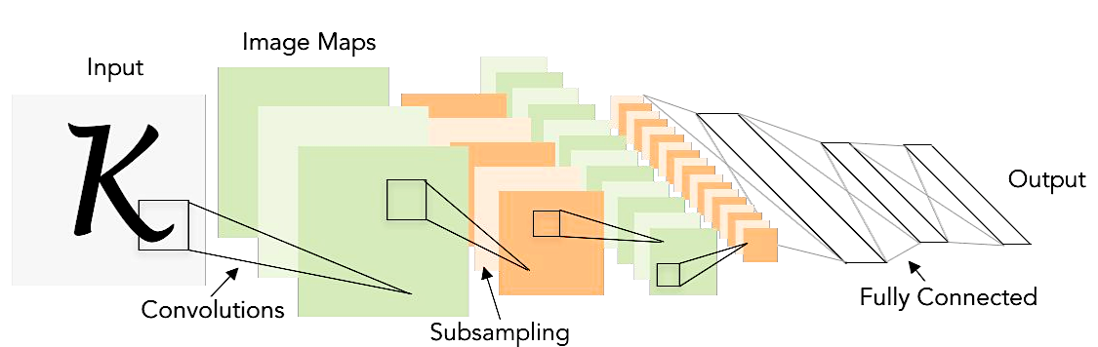
Origen
Las CNN en realidad se originaron con el diseño de LeNet por Yann LeCun entre 1989 y 1998 para la tarea de reconocimiento de dígitos escritos a mano.

Slide 57

Origen
El mérito de las arquitecturas más nuevas de las CNN se debe al desafío sobre ImageNet denominado "Imagenet Large scale visual recognition challenge (ILSVRC)". Se inició en 2010, lo que condujo a un esfuerzo significativo entre los investigadores para comparar sus modelos de aprendizaje automático y computer vision, en particular para la clasificación de imágenes

Slide 58
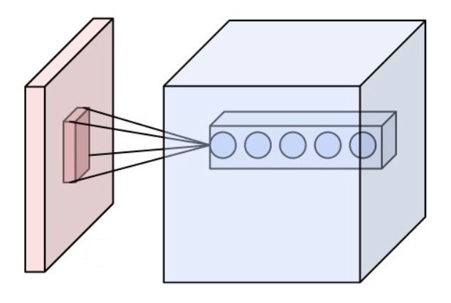
Origen
Después de esto se desarrollaron diversos modelos con el paso del tiempo que obtuvieron muy buenos resultados en la clasificación de Imagenet:
AlexNet (2012) Alex Krizhevsky y Geoffrey Hinton
ZFNet (2013) Zeiler y Fergus
VGGNet (2014) Visual Geometry Group de Oxford
GoogLeNet (2014)
ResNet (2015) Kaiming He et al.
Fuente: CNN history

Slide 59
☕
Break
¡10 minutos y volvemos!

Slide 60
Arquitectura

Slide 61

Arquitectura
Una CNN básica normalmente tiene tres capas: una capa convolucional, una capa de agrupación (Pooling), capa totalmente conectada (fully connected) y capas no lineales.

Slide 62

1) Convolución
La capa de convolución es el componente de construcción central de la CNN. Lleva la parte principal de la carga computacional de la red.
Esta capa realiza un producto escalar entre dos matrices, donde una matriz es el conjunto de parámetros que se pueden aprender, también conocido como kernel, y la otra matriz es la parte restringida del campo receptivo.
Fuente: Operación Convolución

Slide 63
1) Convolución
El kernel es espacialmente más pequeño (2x2 o 3x3) que la imagen pero tiene mayor profundidad. Esto significa que, si la imagen se compone de tres canales (RGB), la altura y el ancho del kernel serán espacialmente pequeños, pero la profundidad se extenderá hasta los tres canales de la imagen.
Fuente: Operación Convolución

Slide 64

1) Convolución
Durante la fase forward, el kernel se mueve a lo largo de la altura y el ancho de la imagen, lo que produce la representación de la imagen por regiones. Esto produce una representación bidimensional de la imagen conocida como activation map, que da la respuesta del kernel en cada posición espacial de la imagen. El tamaño deslizante del kernel se llama stride.

Slide 65
1) Convolución
Detrás de la convolución hay tres ideas principales:
1) Interacción escasa: esto se logra haciendo que el kernel sea más pequeño que la imagen original donde se logran detectar patrones en regiones pequeñas esto genera que se usen menos parámetros lo cual reduce memoria ocupada y aumenta la eficiencia

Slide 66

1) Convolución
2) Parámetros compartidos: a diferencia de las redes neuronales convencionales (ANN) donde se establecen pesos para la calibración de parámetros en las CNN en principio se da el mismo peso a todos los píxeles por ende los pesos aplicados a una entrada son los mismos que los aplicados a otros.

Slide 67
1) Convolución
3) Equivalencia a translación: Debido al intercambio de parámetros, las capas de las redes neuronales convolucionales tendrán una propiedad de equivalencia a la translación. Por ende, si cambiamos la entrada de alguna manera, la salida también cambiará de la misma manera.

Slide 68
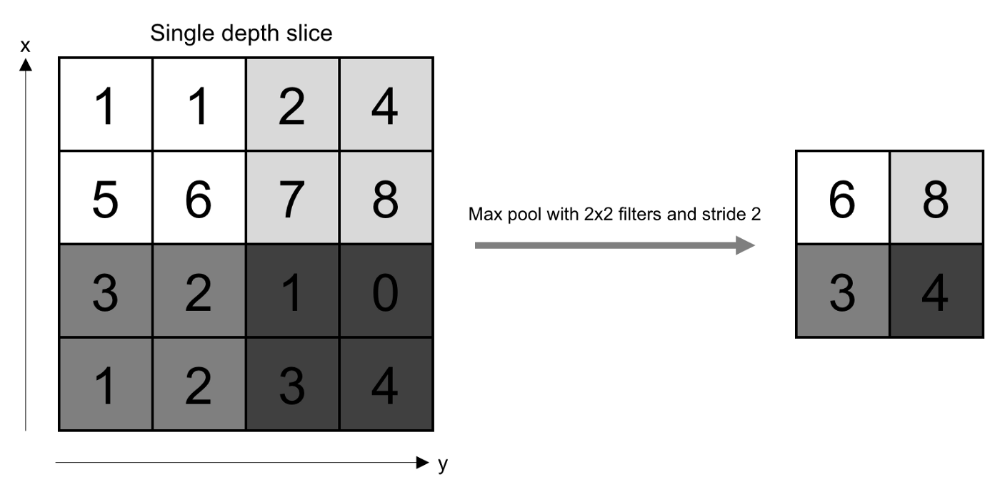
2) Pooling
Reemplaza la salida de la red en ciertas ubicaciones al derivar una estadística de resumen de las salidas cercanas. Esto ayuda a reducir el tamaño espacial de la representación, lo que disminuye la cantidad requerida de cálculo y pesos.

Slide 69

2) Pooling
Existen varias funciones pooling, como el promedio, la norma L2, promedio ponderado basado en la distancia desde el píxel central. Sin embargo, la función más utilizada es la denominada max pooling, que arroja como salida el valor máximo del vecindario analizado.

Slide 70
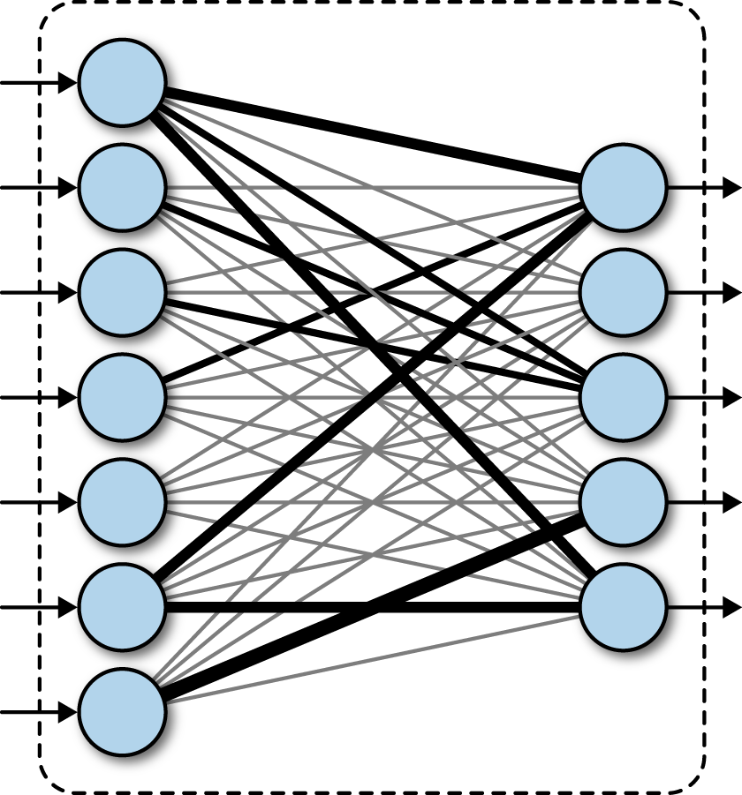
3) Fully connected layers
Las neuronas de las capas tienen conectividad total con todas las neuronas de la capa anterior y posterior. Esta es la razón por la que se pueden calcular las salidas como de costumbre mediante una multiplicación de matrices adicionando un efecto de sesgo.
La capa FC ayuda a mapear la representación entre la entrada y la salida.

Slide 71
3) Fully connected layers
Las capas FC en una red neuronal son aquellas donde todas las entradas de una capa están conectadas a cada unidad de activación de la siguiente capa. Usualmente las últimas capas son de tipo FC para compilar los datos extraídos en capas anteriores con el fin de generar el resultado final. Es la segunda capa que consume más tiempo después de la capa de convolución..

Slide 72
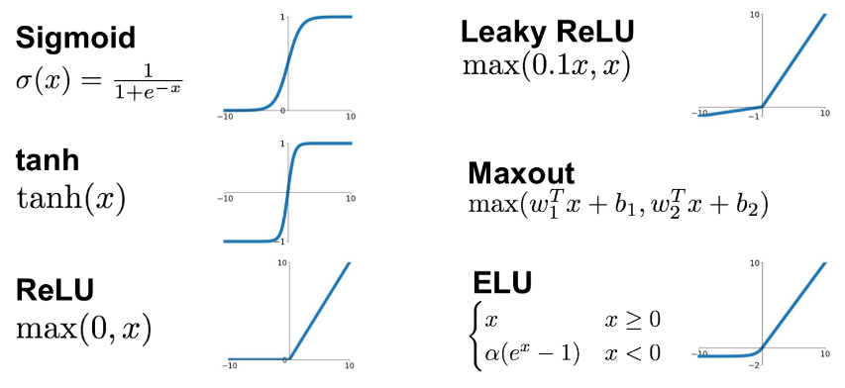
4) Capas no lineales
Dado que la convolución es una operación lineal y las imágenes están lejos de ser lineales, las capas de no linealidad a menudo se colocan directamente después de la capa convolucional para introducir la no linealidad en el mapa de activación. Hay varios tipos de operaciones no lineales, siendo las más populares:
Tanh
Sigmoide
ReLU (más usada, alta convergencia)

Slide 73
¿Dónde se usan las CNN?

Slide 74

Aplicaciones de CNN
Algunas de las aplicaciones más comunes son:
Reconocimiento facial
Análisis de documentos
Entendimiento del clima
Reconocimiento de objetos
Sistemas de recomendación
Detección de enfermedades
Encontrar ciertos tipos de sustancias

Slide 75
Redes neuronales recurrentes (RNN)

Slide 76
Definición

Slide 77
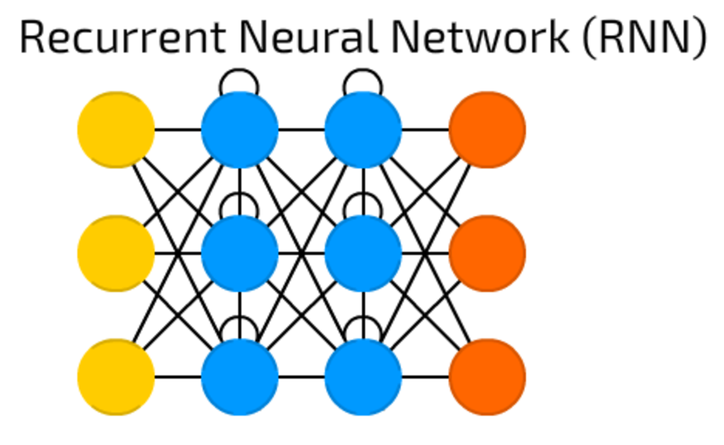
Redes neuronales recurrentes (RNN)
Son un tipo de red neuronal artificial que utiliza datos secuenciales o datos de series temporales. Se usan comúnmente para problemas como traducción de idiomas, procesamiento de lenguaje natural (nlp), reconocimiento de voz y subtítulos de imágenes; se incorporan a aplicaciones populares como Siri y Google Translate por ejemplo

Slide 78
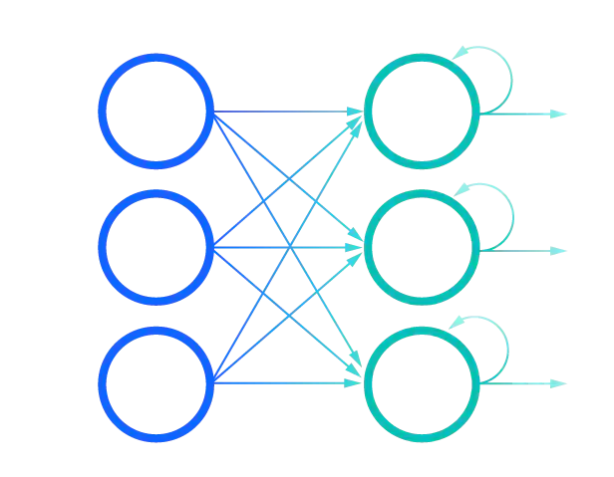
Redes neuronales recurrentes (RNN)
Así como las CNN, las RNN utilizan datos de entrenamiento para aprender. Se distinguen por su "memoria" ya que toman información de entradas anteriores para influir en la entrada y salida actual. Mientras que las redes neuronales profundas tradicionales asumen que las entradas y salidas son independientes, la salida de las RNN depende de los elementos previos dentro de la secuencia.

Slide 79
Redes neuronales recurrentes (RNN)
Otra característica distintiva de las RNN es que comparten parámetros en cada capa de la red. Mientras que las redes feedforward tienen diferentes pesos en cada nodo, las RNN comparten el mismo parámetro de peso dentro de cada capa de la red. Los pesos se ajustan a través de los procesos de retropropagación y descenso de gradiente para facilitar el aprendizaje por refuerzo.
Notes:
.

Slide 80
Origen

Slide 81
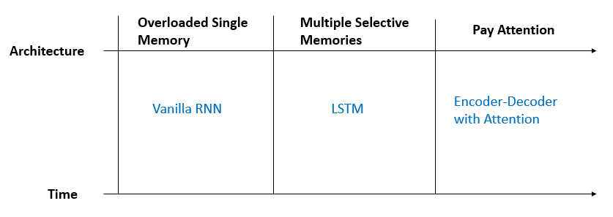
Origen
El concepto de RNN se planteó en 1986. Y la famosa arquitectura LSTM se inventó en 1997. La cantidad de arquitecturas conocidas de RNN es mucho menor que la de CNN. Existen 3 fases importantes: Vanilla RNN, LSTM y Encoder-Decoder

Slide 82

Vanilla RNN
Desarrollada a principios de 1986 donde x, o y h son la entrada, la salida y el estado oculto, con U, W y V son los parámetros que se les aplican respectivamente. Dentro de la célula RNN de color verde, podría haber una o más capas de neuronas normales u otros tipos de RNN.

Slide 83
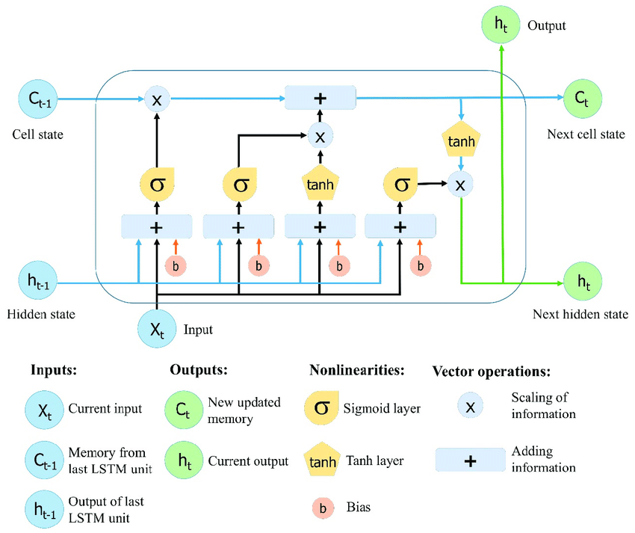
LSTM
LSTM es la arquitectura RNN más popular, incluso después de más de 20 años de su nacimiento. Pero, ¿por qué LSTM? La principal razón es que Vanilla RNN no puede recordar muy bien el pasado. El único conjunto de parámetros en Vanilla RNN tiene que procesar y recordar demasiada información y se sobrecarga fácilmente.

Slide 84
LSTM
Para información secuencial como conversaciones y textos. LSTM presenta tres tipos de memorias seleccionadas (gates) que son puertas de entrada, salida y Forget Gates respectivamente, así como la función sigmoide para representar el porcentaje de información para el procesamiento.

Slide 85
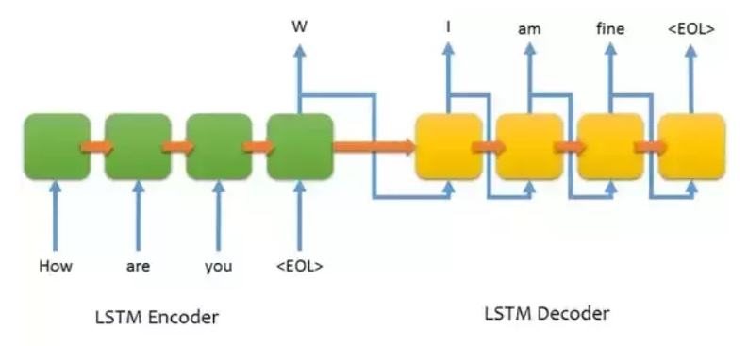
Encoder-Decoder
Es una arquitectura genérica que no pertenece a la RNN. Se aplica ampliamente en casos de uso de aprendizaje profundo de Secuencia a Secuencia. Los modelos de NLP previamente entrenados GPT-2 y GPT-3 de OpenAI son ejemplos.

Slide 86
Encoder-Decoder
Imita el proceso de cognición del cerebro humano. Por ejemplo, cuando vemos algo y lo “codificamos” como algún formato (Encoder Vector) en nuestra “red neuronal” (cerebro). Cuando queremos describirlo utilizamos el encoder vector y lo decodificamos

Slide 87
Arquitectura

Slide 88
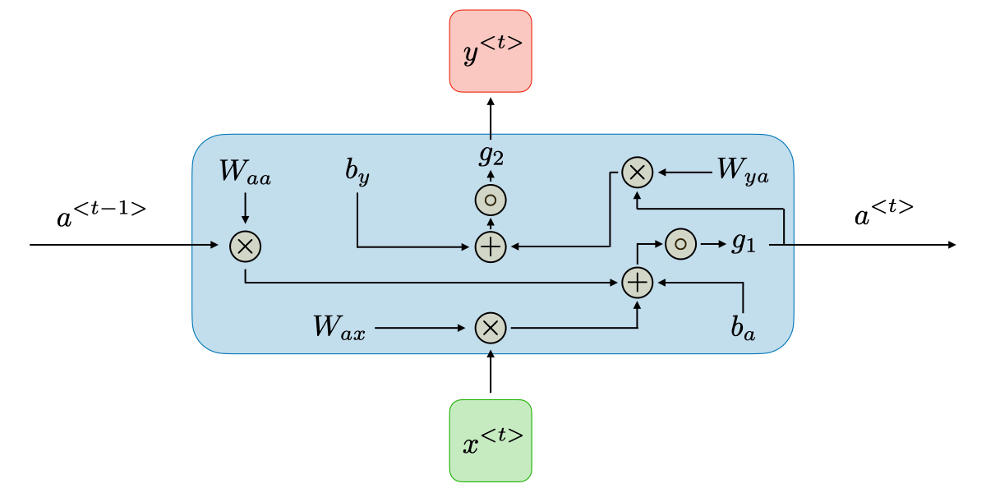
Arquitectura
Existen diferentes tipos de RNN con diferentes aplicaciones:
One-to-one
One-to-many
Many-to-one
Many-to-many

Slide 89
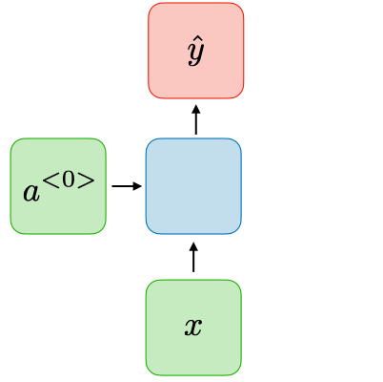
One-to-one
Es el ejemplo típico de Vanilla Neural Network. Se usa para problemas generales de aprendizaje automático, que tiene una sola entrada y una sola salida.
Ejemplo: Redes neuronales tradicionales

Slide 90
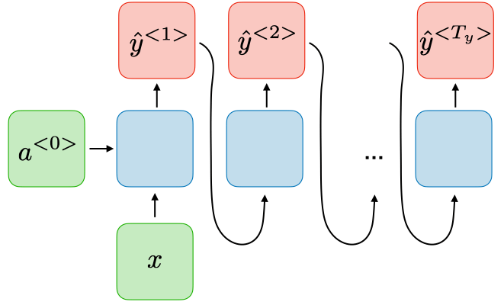
One-to-many
Este tipo de red neuronal tiene una sola entrada y múltiples salidas. Funciona bien cuando los datos de entrada tienen un paso de tiempo y la salida contiene un vector de múltiples valores.
Ejemplo: Generación de música, subtitulos en peliculas

Slide 91
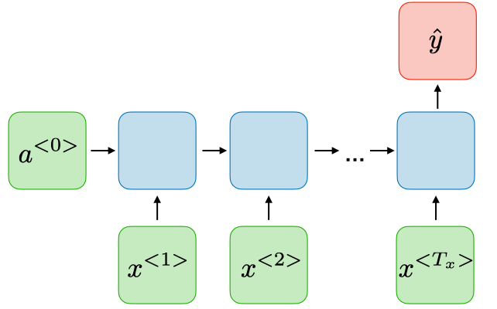
Many-to-one
Este RNN toma una secuencia de entradas y genera una sola salida. Los datos de entrada tienen un paso de tiempo y la salida contiene un vector de múltiples valores.
Ejemplo: Clasificación de sentimientos

Slide 92
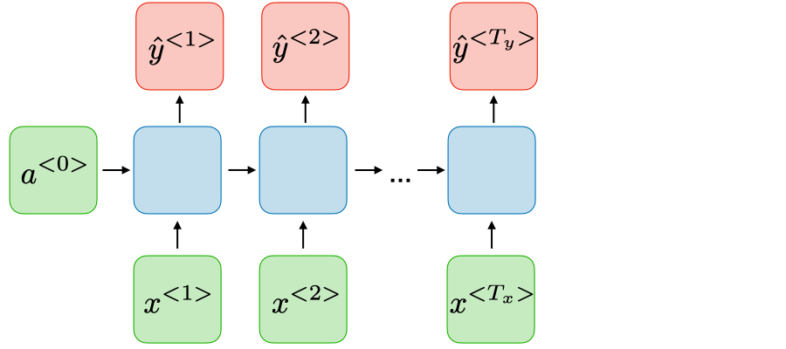
Many-to-one
Este RNN toma una secuencia de entradas y genera una secuencia de salidas. La traducción automática es uno de los ejemplos.
Ejemplo: Reconocimiento de entidades y problemas de traducción

Slide 93
¿Dónde se usan las RNN?

Slide 94
Aplicaciones de RNN
Algunas de las aplicaciones más comunes son:
Problemas de predicción
Modelamiento de lenguaje
Traducción
Reconocimiento de voz
Descripciones de imágenes
Video Tagging
Análisis en call centers

Slide 95
Casos de uso

Slide 96
Ejemplos en industrias

Slide 97

Ejemplos en industrias
1) Aeroespacial: detectores y simulaciones de fallas de componentes de aeronaves, sistemas de control de aeronaves, pilotaje automático
2) Automotriz: sistemas de guía mejorados, sensores virtuales, virtualizadores y analizadores de garantía

Slide 98
Ejemplos en industrias
3) Electrónica: análisis de fallas de chips, diseños de chips de circuitos, visión artificial, predicción de la secuencias de código, control de procesos y síntesis de voz.
4) Manufactura: análisis de diseño, modelado dinámico, control de procesos, diagnóstico de máquinas, diseño y predicción de la calidad, sistemas de inspección de calidad visual y análisis de calidad de soldadura

Slide 99
Ejemplos en industrias
5) Mecánica: Monitoreo de condición, modelado de sistemas y control, sistemas de prevención de fallas, monitoreo de máquina, mantenimiento preventivo
6) Robótica: robots montacargas, controladores de manipuladores, control de trayectoria y sistemas de visión automática, máquinas multipropósito

Slide 100
Ejemplos en industrias
7) Telecomunicaciones: control de red de cajeros automáticos, servicios de información automatizados, procesamiento de pagos de clientes, compresión de datos, ecualizadores, gestión de fallas, reconocimiento de escritura a mano, diseño, gestión, enrutamiento y control de redes, monitoreo de redes, traducción en tiempo real del lenguaje hablado y reconocimiento de patrones

Slide 101
Ejemplos de aplicación

Slide 102

Asistentes virtuales
Los asistentes de voz en la vida cotidiana funcionan en las redes neuronales capacitadas para ayudarlo y brindarle los resultados que solicitó.
Para ello hacen uso de redes neuronales recurrentes y modelos de lenguaje natural. Ejemplos: Siri, Alexa, Google Assistant

Slide 103
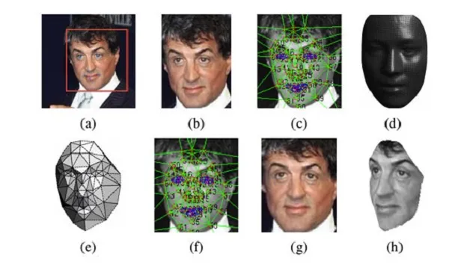
Reconocimiento facial
Deep Face es un sistema de reconocimiento facial de aprendizaje profundo creado por un grupo de investigación en Facebook. Identifica rostros humanos en imágenes digitales. El programa emplea una red neuronal de nueve capas con más de 120 millones de pesos de conexión y fue entrenado en cuatro millones de imágenes cargadas por usuarios de Facebook.

Slide 104

Identificación de sentimientos
Instagram identifica algorítmicamente los sentimientos detrás de los emojis y con esto crea y sugiere automáticamente emojis y hashtags relacionados con el contexto. Esto puede parecer una aplicación menor de la IA pero ser capaz de interpretar y analizar esta traducción de emoji a texto a mayor escala establece la base para un análisis más profundo de cómo se usa la aplicación

Slide 105

Computer vision
Se les enseña a las computadoras a "ver" como un ser humano, para identificar automáticamente objetos en imágenes (o "pins", como lo llaman) y luego recomendar pines visualmente similares. Otras aplicaciones de las redes neuronales en Pinterest incluyen prevención de spam, búsqueda y descubrimiento, rendimiento y monetización de anuncios

Slide 106

Sistemas de recomendación
Amazon le muestra recomendaciones usando "clientes que vieron artículos similares", "clientes que compraron este artículo", y también a través de recomendaciones seleccionadas en su página de inicio, en la parte inferior de las páginas de artículos y a través de correos electrónicos. Esto permite desarrollar recomendaciones personalizadas

Slide 107

Detección de Fraude
FICO, la empresa que crea calificaciones crediticias que se utilizan para determinar la solvencia, utiliza redes neuronales para potenciar su inteligencia artificial para predecir transacciones fraudulentas. Los factores que afectan el resultado final de la red neuronal artificial incluyen la frecuencia y el tamaño de la transacción y el tipo de minorista involucrado.

Slide 108

Ejemplo en vivo
A continuación utilizaremos el siguiente enlace para entender el funcionamiento de las redes neuronales.
Graficamos diferentes objetos y por medio de redes neuronales aprovecharemos el uso de sistemas de detección de objetos

Slide 109

Detección de objetos
En esta oportunidad utilizaremos lo aprendido en clase para poner en práctica los conceptos de Deep Learning
Duración: 15-20 mins

Slide 110


ACTIVIDAD EN CLASE
Detección de objetos
Nos reuniremos en breakout rooms y formaremos grupos, cada estudiante deberá tomar turnos como dibujante y espectador en Quick Drive:
Quienes estén observando deberán adivinar lo que el usuario está dibujando antes que la aplicación
Al final de la ronda intercambiaremos ideas sobre el uso de esta tecnología: Si puede identificar dibujos ¿qué más podría hacer?

Slide 111
¿Preguntas?

Slide 112
CLASE N°27 - Parte I
Glosario
Deep Learning: un subconjunto de machine learning donde las redes neuronales, algoritmos inspirados en cómo funciona el cerebro humano, aprenden de grandes cantidades de datos y son el fundamento de esta disciplina.
Perceptrón multicapa (MLP): Un perceptrón multicapa (MLP) es una red neuronal artificial que genera un conjunto de salidas a partir de un conjunto de entradas.
Redes neuronales convolucionales: s un tipo de red neuronal artificial (ANN) utilizada en el reconocimiento y procesamiento de imágenes que está diseñada específicamente para procesar datos en píxeles.
Redes neuronales recurrentes: Son un tipo de red neuronal artificial que utiliza datos secuenciales o datos de series temporales. Se usan comúnmente para problemas como traducción de idiomas, procesamiento de lenguaje natural (nlp), reconocimiento de voz y subtítulos de imágenes

Slide 113
Resumen
de la parte I
Introducción a Deep Learning
Perceptrón y Perceptrón multicapa (MLP)
Redes neuronales convolucionales (CNN)
Redes neuronales recurrentes (RNN)
Casos de uso: Industrias y ejemplos de aplicación

Slide 114
🍔
Break
¡30 minutos y volvemos!
Notes:
Obligatoria siempre. A la hora del Break, entre 5 y 10 minutos. Considerar ubicar este espacio en un momento adecuado de la clase. Al volver, mostrar los resultados de la pregunta del anterior slide y generar un breve intercambio.

Slide 115
Objetivos de la clase
Introducir a los estudiantes al mundo del procesamiento de Lenguaje Natural
Explicar las técnicas básicas del dominio

Slide 116
MAPA DE CONCEPTOS
NLP y características
Bag of Words
Intro NLTK, DTM y TF-IDF score
Introducción al procesamiento de Lenguaje Natural
Otras técnicas NLP
Intro a spacy
Análisis de sentimiento

Slide 117
Repaso
Les proponemos tomarse unos minutos para realizar un repaso de los conceptos aprendidos en Kahoot, ¿están listos?
Profe, puedes compartir el PIN o link de acceso al juego
Notes:
https://create.kahoot.it/details/8e5bc745-0881-4b88-b0dd-7c945ad5231f Profe, debes entrar con la cuenta premium de Coder y compartir el PIN para que los estudiantes puedan jugar.

Slide 118
Procesamiento de lenguaje natural

Slide 119
Definición

Slide 120
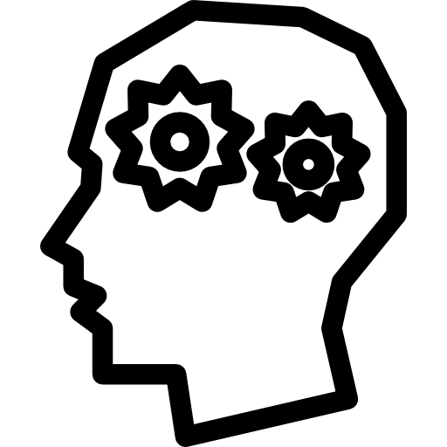

Procesamiento de lenguaje Natural (NLP)
El procesamiento del lenguaje natural (NLP, por sus siglas en inglés) se refiere a la rama de la inteligencia artificial o IA, que se ocupa de brindar a las computadoras la capacidad de comprender textos y palabras habladas de la misma manera que lo hacen los seres humanos.

Slide 121
Procesamiento de lenguaje Natural (NLP)
NLP combina la lingüística computacional con modelos estadísticos, ML y de Deep Learning. Juntas, estas tecnologías permiten a las computadoras procesar el lenguaje humano en forma de texto o datos de voz y "comprender" su significado completo, teniendo en cuenta la intención y el sentimiento del hablante o escritor.

Slide 122
Origen

Slide 123
NLP Eras:
Antes y post Deep Learning
Te invitamos a recorrer las eras NLP en este
Genially interactivo
Podrás hacer click sobre cada uno de los elementos interactivos para obtener información sobre el origen del NLP

Slide 124
Principales tareas de NLP

Slide 125
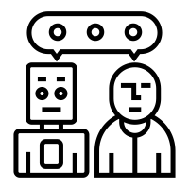
Principales tareas de NLP
Dentro de las tareas más importantes podemos resaltar:
Análisis de sentimiento
Name Entity Recognition (NER)
Stemming y Lemmantization
Bag of Words
TF-IDF
Wordclouds

Slide 126

1) Análisis de sentimiento
El análisis de sentimientos es una de las técnicas de NLP más populares que implica tomar un fragmento de texto (por ejemplo, un comentario, una reseña o un documento) y determina si los datos tienen un sentido positivos, negativos o neutrales. Tiene muchas aplicaciones en salud, atención al cliente, banca, etc.

Slide 127
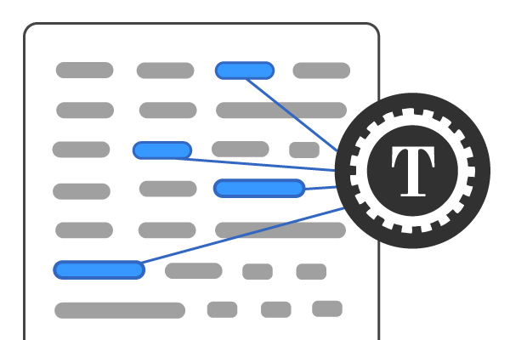
2) Reconocimiento de entidades (NER)
El NER es una técnica utilizada para ubicar y clasificar entidades nombradas en texto en categorías como personas, organizaciones, ubicaciones, expresiones de tiempo, cantidades, valores monetarios, porcentajes, etc. Se utiliza para optimizar algoritmos de motores de búsqueda, sistemas de recomendación , atención al cliente, etc.

Slide 128
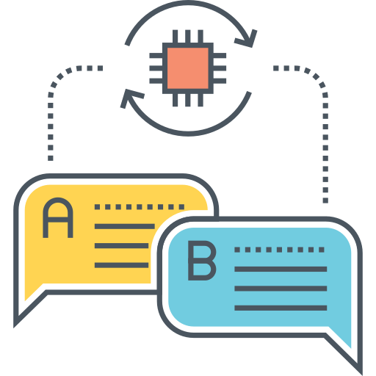
3) Stemming y Lematización
Stemming: truncar una palabra a su raíz. Por ejemplo, las palabras "amigos", "amistad", "amistad" se reducirán a "amigo".
Lematización: A diferencia del stemming, la lematización extrae el lema correcto de cada palabra, por lo que muchas veces requieren de un diccionario del idioma para poder categorizar cada palabra correctamente.

Slide 129

4) Bag of words
El modelo Bag of Words (BoW) es una representación que convierte el texto en vectores de longitud fija. Esto nos ayuda a representar texto en números para que podamos usarlo para modelos de aprendizaje automático. Al modelo no le importa el orden de las palabras, solo le preocupa la frecuencia de las palabras en el texto.

Slide 130
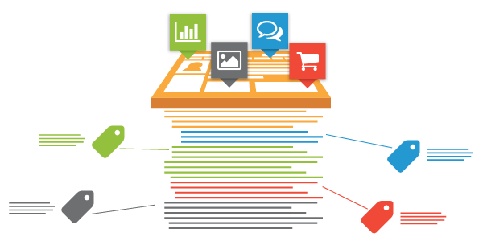
5) TF-IDF
Calcula "pesos" que representan la relevancia de una palabra para un documento en una colección de documentos (también conocido como corpus). El valor de TF-IDF aumenta proporcionalmente al número de veces que aparece una palabra en el documento y se compensa con el número de documentos del corpus que contienen la palabra.

Slide 131

6) Wordcloud
Wordcloud es una técnica popular que nos ayuda a identificar las palabras clave en un texto. En una nube de palabras, las palabras más frecuentes tienen una fuente más grande, mientras que las palabras menos frecuentes tienen una fuente más pequeña o más delgada.

Slide 132
Características de NLP

Slide 133
Características de Deep Learning
Algunas de las características más importantes de NLP son:
Conversión text-to-speech y viceversa
Traducción de lenguaje
Categorización e indexación
Organización de documentos
Identificación de sentimientos
Aprendizaje supervisado en su mayoría

Slide 134

Fases típicas de NLP
En general se tienen 5 fases preponderantes que son:
Análisis léxico y morfológico
Análisis sintáctico
Análisis semántico
Integración de discurso
Análisis pragmático

Slide 135
¿Cómo se ejecuta el análisis de NLP?
El procesamiento del lenguaje natural implica la lectura y comprensión del lenguaje hablado o escrito a través de una computadora. Esto incluye, por ejemplo, la traducción automática de un idioma a otro, pero también el reconocimiento de palabras habladas o la respuesta automática a preguntas.

Slide 136
Ventajas de NLP

Slide 137
Ventajas de NLP
Ofrece respuestas exactas a las preguntas sin información no deseada
La precisión de la respuesta incrementa con la cantidad de información
Se pueden obtener respuestas sobre cualquier tema
Fácil de implementar hoy dia
Es menos costoso que contratar personal
Permite realizar comparaciones
Tiempos de respuesta al cliente optimizados

Slide 138
Desventajas de NLP

Slide 139
Desventajas de NLP
Si deseamos desarrollar modelos nuevos sin modelos pre entrenados puede tomar bastante tiempo entrenar
Diseñado para tareas únicas y específicas
Puede que no puede dar respuesta a las preguntas deseadas si están mal redactadas
No es 100% de confiable, existe la posibilidad de error en su predicción y resultados
En algunos casos su implementación puede ser complejo

Slide 140
Para pensar
Ahora bien, ¿Han escuchado sobre alguna técnica de NLP?, ¿El algoritmo GPT-3 de AI lo han escuchado anteriormente?
Contesta en el chat de Zoom

Slide 141
Expresiones regulares

Slide 142
Definición

Slide 143

Expresiones regulares
Las expresiones regulares (regex) son cadenas de texto codificadas que se utilizan como patrones. Comenzaron a surgir en la década de 1940 como una forma de describir lenguajes, pero realmente comenzaron a aparecer en el mundo de la programación durante la década de 1970. El primer lugar donde se encontraron fue en el editor de texto QED escrito por Ken Thompson.

Slide 144
Aplicaciones

Slide 145

Validación
El uso más común de expresiones regulares es la validación de formularios, es decir, validación de correo electrónico, validación de contraseña, validación de número de teléfono y muchos otros campos del formulario.
Esto nos permite identificar inconsistencias que puedan existir en dichos formularios

Slide 146

Detalles de cuentas bancarias
Seguro han notado que cada banco tiene un código IFSC para sus diferentes sucursales que comienza con el nombre del banco. El número de la tarjeta de crédito consta de 16 dígitos y los primeros dígitos representan si la tarjeta es Master, Visa o Rupay. En todos estos casos, se usa regex con propósitos de validación

Slide 147

Minería de datos
Cuando los datos están presentes en forma no estructurada, es decir, en forma de texto, es necesario convertirlos en números para entrenar el modelo. Por lo tanto, regex juega un papel importante en el análisis de los datos, encuentra patrones en los datos y, finalmente, realiza operaciones en el conjunto de datos.

Slide 148
NLP
En el NLP una computadora entiende y genera el lenguaje humano. Las expresiones regulares se utilizan para eliminar las palabras innecesarias, es decir, detener las palabras del texto, lo que ayuda en la limpieza de datos. Regex también se usa para analizar los textos y, por lo tanto, ayuda en la predicción del algoritmo para procesar los datos.

Slide 149

Redes sociales
Las plataformas de redes sociales como Google, Facebook, Twitter brindan varias técnicas de búsqueda, que son diferentes y eficientes de una búsqueda normal. Si conocemos estas técnicas, podemos utilizar expresiones regulares en el backend para procesar estas búsquedas.

Slide 150
Ejemplos

Slide 151

Ejemplos
Si queremos extraer todos los números de un documento: “[0-9]+”
Si se quieren remover todos los caracteres que no son números: “[^0-9]+”
Si queremos extraer palabras que empiezen por “A” y terminan en “h”: “^A[a-zA-Z]+h$”
Extraer correos electrónicos: “^[a-zA-Z][a-zA-Z0-9._+-]+@[A-Za-z]+.[A-Za-z]”

Slide 152
Ventajas y Desventajas

Slide 153
Ventajas y desventajas
Ventajas | Desventajas
Bastante flexibles | Difíciles de leer ya que el contexto puede variar
Procesamiento rápido | Dificultad en el debug si no hay match
Independiente del lenguaje | Depende mucho de la calidad de los datos
Mucho trabajo en pocas líneas de código | Se pueden cometer typos que dificultan el análisis

Slide 154
Para pensar
¿La regular expression [a-z] extrae solo las letras a y z de los documentos de análisis?
Verdadero/Falso
Contesta en el chat de Zoom
Notes:
Falso. Esta expresión extrae del documento todos los caracteres entre a y z

Slide 155
Para pensar
Falso
Recuerden que la expresión [a-z] permite extraer caracteres entre la a y la z de cualquier texto y no solo las letras a y z.
Notes:
Falso. Esta expresión extrae del documento todos los caracteres entre a y z

Slide 156
Bag of Words

Slide 157
Definición

Slide 158

Bag of Words
Un modelo de bolsa de palabras, o BoW, es una forma de extraer características del texto para usar en el modelado, como con algoritmos de aprendizaje automático.
El enfoque es muy simple y flexible, y se puede usar de muchas maneras para extraer características de los documentos.

Slide 159

Bag of words
Una bolsa de palabras es una representación de texto que describe la ocurrencia de palabras dentro de un documento, lo cual implica dos cosas:
Un vocabulario de palabras conocidas.
Una medida de la presencia de palabras conocidas.

Slide 160

Bag of words
Un supuesto importante es que solo del contenido podemos aprender algo sobre el significado del documento.
La bolsa de palabras puede ser tan simple o compleja como queramos. La complejidad viene tanto al decidir cómo diseñar el vocabulario de palabras conocidas o cómo calificar la presencia de palabras conocidas.

Slide 161
Aplicaciones

Slide 162
NLP
El modelo de bolsa de palabras se usa ampliamente en el procesamiento del lenguaje natural y la recuperación de información (IR). También se usa con bastante frecuencia en los métodos de clasificación de documentos donde la frecuencia de aparición de cada palabra se usa como una característica para entrenar un clasificador.

Slide 163

Computer vision
El modelo de bolsa de palabras se puede utilizar en problemas de visión por computadora con el fin de detectar patrones, anomalías o secuencias específicas que pueden ser utilizadas para generar modelos de Machine Learning o Deep Learning

Slide 164

Feature Generation
La aplicación práctica más común del modelo de bolsa de palabras es como herramienta para la generación de características (Feature Generation). Después de transformar el texto en una "bolsa de palabras", le será posible calcular varias medidas diferentes que se pueden usar para caracterizar el texto (e.g Frecuencia bruta o TF-IDF)

Slide 165
Ejemplo

Slide 166

Ejemplo
Paso 1: Recolección de datos
Supongamos que tenemos las siguientes respuestas:
“Fue el mejor de los tiempos”,
“fue el peor de los tiempos”,
“era la edad de la sabiduría”,
“era la edad de la locura”,

Slide 167
Ejemplo
Paso 2: Diseño del vocabulario
Generamos una lista de las palabras únicas (ignorando los signos de puntuación y si se quiere removiendo stopwords):
[Fue, el, mejor, de, los, tiempos, peor, era, la, edad, sabiduría, locura]
Este es un vocabulario de 12 palabras según el corpus y 24 palabras en total

Slide 168
Ejemplo
Paso 3: Crear vectores para el documento
Creamos un vector de score para cada documento:
[Fue, el, mejor, de, los, tiempos, peor, era, la, edad, sabiduría, locura]
“Fue el mejor de los tiempos” =[1,1,1,1,1,1,0,0,0,0,0,0]
“fue el peor de los tiempos” =[1,1,01,1,1,1,0,0,0,0,0]

Slide 169
Ejemplo
Se descarta todo orden de las palabras y tenemos una forma consistente de extraer características de cualquier documento en nuestro corpus, listo para usar en el modelado.
Los nuevos documentos que se superponen con el vocabulario de palabras conocidas, con palabras fuera del vocabulario, aún pueden codificarse, donde solo se puntúa la aparición de palabras conocidas

Slide 170
Ventajas y Desventajas

Slide 171
Ventajas | Desventajas
Bastante flexibles en diversos casos de uso | El vocabulario requiere un diseño cuidadoso.
Permite generar modelos elementales de las respuestas o documentos | Representaciones dispersas son más difíciles de modelar.
Fácil de entender y programar | Cuando se cuenta con poca información no es sencillo generar insights
Puede ser utilizado en muchos contextos aplicados | Al descartar el orden de las palabras ignoramos su significado

Slide 172
Introducción a NLTK

Slide 173
Definición

Slide 174

NLTK
NLTK es un set de herramientas creado para trabajar con NLP en Python. Nos proporciona varias bibliotecas de procesamiento de texto con muchos conjuntos de datos de prueba. Se puede realizar una variedad de tareas, como tokenización, visualización de árboles de análisis, etc.

Slide 175
Funcionalidades

Slide 176
Funcionalidades
Nos permite realizar diferentes tareas como:
Tokenización
Conversión a Lower/Upper case
Remoción de Stopwords
Stemming
Lematización
Parse Tree o generación de sintaxis
POS Tagging

Slide 177

1) Tokenización
Es un proceso de desglose del texto en unidades más pequeñas se llama tokens. los tokens son una pequeña parte de ese texto. Si tenemos una oración, la idea es separar cada palabra y construir un vocabulario tal que podamos representar todas las palabras de manera única en una lista. Números, palabras, etc., todos caen bajo fichas.

Slide 178

2) Conversión Lower/Upper case
Queremos que nuestro modelo no se confunda al ver la misma palabra con diferentes casos, como uno que comienza con mayúscula y otro sin ella, e interpretar ambos de manera diferente. Así que convertimos usualmente todas las palabras a minúsculas o mayúsculas para evitar la redundancia en la lista de tokens.

Slide 179

3) Remoción de Stopwords
Cuando usamos las características de un texto para modelar, encontraremos mucho ruido. Estas son las palabras vacías como yo, él, ella, etc., que no nos ayudan y simplemente se eliminan antes del procesamiento para un procesamiento más limpio dentro del modelo. Con NLTK podemos ver todas las palabras vacías disponibles en diversos idiomas.

Slide 180

4) Stemming
En nuestro texto podemos encontrar muchas palabras como jugando, jugaron, juego, etc… que tienen una raíz, jugar, todas transmiten el mismo significado. Así que podemos extraer la raíz de la palabra y eliminar el resto. Aquí, la raíz de la palabra formada se llama 'tallo (stem)' y no es necesariamente que el stem deba existir y tener un significado. Con solo cometer el sufijo y el prefijo, generamos las raíces.

Slide 181

5) Lemantización
Queremos extraer la forma base de la palabras con la Lemantización. La palabra extraída aquí se llama Lemma y está disponible en el diccionario. Tenemos el corpus de WordNet y el lema generado estará disponible en este corpus. NLTK nos proporciona WordNet Lemmatizer que utiliza la base de datos de WordNet para buscar lemas de palabras.

Slide 182
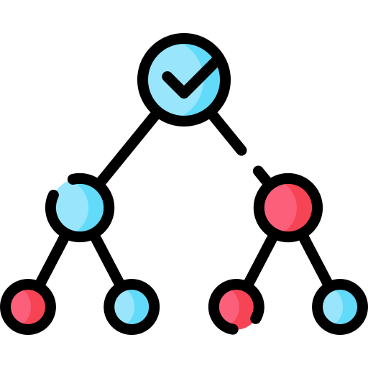
6) Parse Tree
Podemos definir la gramática de acuerdo con el idioma de interés y luego usar la librería NLTK con su metódo RegexpParser para extraer todas las partes del discurso (Parts of Speech) de la oración y dibujar por ejemplo árboles de decisión para visualizar las asociaciones.

Slide 183

7) POS Tagging
POS Tagging se utiliza en el procesamiento de texto para evitar la confusión entre dos mismas palabras que tienen significados diferentes. Con respecto a la definición y el contexto, le damos a cada palabra una etiqueta particular y las procesamos. Aquí se utilizan dos pasos:
Tokenizar texto (word_tokenize).
Aplicar pos_tag de NLTK.

Slide 184
☕
Break
¡10 minutos y volvemos!

Slide 185
Corpus, Document Term Matrix y Term Document Matrix

Slide 186
Corpus

Slide 187

Corpus
Un corpus es una colección de texto o audio auténtico organizado en conjuntos de datos. auténtico (texto escrito o audio hablado por un nativo del idioma o dialecto). Un corpus puede estar compuesto desde periódicos, novelas, recetas, transmisiones de radio hasta programas de televisión, películas y tweets.

Slide 188
Corpus
En NLP, un corpus contiene datos de texto y voz que se pueden usar para entrenar sistemas de inteligencia artificial y ML. Si un usuario tiene un problema u objetivo específico que desea abordar, necesitará una recopilación de datos que respalde, o al menos sea una representación de, lo que busca lograr con el aprendizaje automático y la PNL.

Slide 189

Características de un buen Corpus
Gran tamaño: mientras más grande mejores resultados se pueden obtener
Buena calidad de datos: errores pequeños de sintaxis pueden generar errores de gran escala en algoritmos
Datos limpios: se necesitan procesos de limpieza avanzados para evitar errores
Balance: mantener el balance es importante cuando se desean realizar predicciones

Slide 190
Problemas típicos al elaborar Corpus
A pesar de que es un concepto muy simple y genérico pueden ocurrir inconvenientes como:
Decidir el tipo de data a ser analizada puede ser complejo
Es necesario disponibilidad de datos
Se debe garantizar calidad en los datos
Hay que estar dispuestos a poder adecuar los datos en términos de la cantidad disponible (alto dinamismo)

Slide 191
Document Term Matrix

Slide 192
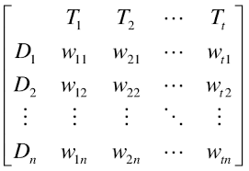
Document Term Matrix
Es una matriz matemática que describe la frecuencia de los términos que aparecen en una colección de documentos y donde:
Cada fila representa un documento
Cada columna representa un término (palabra)
Cada valor (típicamente) contiene el número de apariciones de ese término en ese documento

Slide 193
Document Term Matrix
Las matrices de términos de documento (Document Term Matrix) a menudo se almacenan como un objeto de matriz dispersa o sparse por sus siglas en inglés. Estos objetos se pueden tratar como si fueran matrices (por ejemplo, acceder a filas y columnas), pero se almacenan en un formato más eficiente.

Slide 194
Term Document Matrix

Slide 195
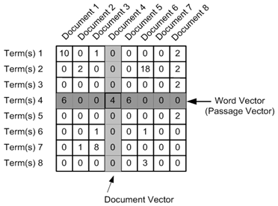
Document Term Matrix
Term Document Matrix (TDM) representa vectores de documentos en forma de matriz en la que las filas corresponden a los términos del documento, las columnas corresponden a los documentos del corpus y las celdas corresponden a los pesos de los términos. Es simplemente la transpuesta de la Document Term Matrix

Slide 196
TF-IDF score

Slide 197
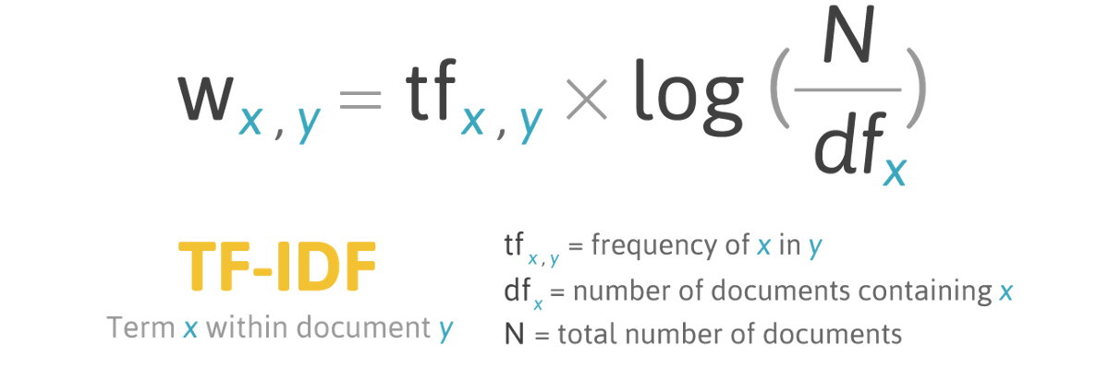
TF-IDF score
Es una forma de valorar aquellos términos que no son tan comunes en el corpus (IDF relativamente alto), pero que aún tienen un nivel razonable de frecuencia (TF relativamente alto). Es la métrica utilizada con mayor frecuencia para calcular los pesos de los términos en un modelo de espacio vectorial.

Slide 198
Ejemplo en vivo
Analizaremos un ejemplo donde utilizaremos el NLP para encontrar insights y patrones interesantes para revisiones de películas de Amazon, crearemos n-grams, identificaremos palabras más relevantes en buenas y malas revisiones entre otras tareas.

Slide 199
Análisis descriptivo NLP
En esta oportunidad utilizaremos lo aprendido en clase para poner en práctica los conceptos de NLP
Duración: 15-20 mins

Slide 200
ACTIVIDAD EN CLASE
Análisis Descriptivo NLP
Nos reuniremos en breakout rooms y formaremos grupos. Se les propone:
Escoger 2 periódicos digitales con distintas temáticas (por ejemplo, uno que hable sobre economía y otro sobre deportes)
Copiar 5 a 10 titulares de la página principal y guardarlos en un csv
Utilizando la técnica bag of words deben identificar las 10 palabras más frecuentes para cada periódico

Slide 201
¿Preguntas?

Slide 202
CLASE N°27 - Parte II
Glosario
NLP:se refiere a la rama de la inteligencia artificial o IA, que se ocupa de brindar a las computadoras la capacidad de comprender textos y palabras habladas de la misma manera que lo hacen los seres humanos.
.
Expresiones regulares: son cadenas de texto codificadas que se utilizan como patrones. Comenzaron a surgir en la década de 1940 como una forma de describir lenguajes, pero realmente comenzaron a aparecer en el mundo de la programación durante la década de 1970
Bag of Words: es una forma de extraer características del texto para usar en el modelado, como con algoritmos de aprendizaje automático
TF-IDF score: Es una forma de valorar aquellos términos que no son tan comunes en el corpus (IDF relativamente alto), pero que aún tienen un nivel razonable de frecuencia (TF relativamente alto). Es la métrica utilizada con mayor frecuencia para calcular los pesos de los términos en un modelo de espacio vectorial.

Slide 203
Opina y valora
esta clase

Slide 204
Resumen
de la parte II
Introducción a NLP
Expresiones regulares
Bag of Words (BoW)
Intro NLTK
Corpus, Document Term Matrix, Term Document Matrix

Slide 205
Muchas gracias.

